Slide 1
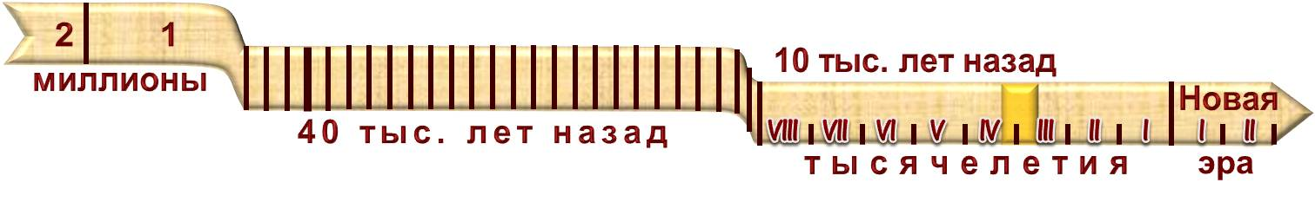

ПЕРВЫЕ ЦАРИ И ГРАМОТЕИ
Образовательная система «Школа 2100».
Данилов Д.Д. и др. Всеобщая история. 5-й класс. История Древнего мира, §6.
Автор презентации: Казаринова Н.В. (учитель, г. Йошкар-Ола).
Notes:
Корона - http://cs305213.userapi.com/v305213763/2228/eJQP7F4DG_8.jpg

Slide 2
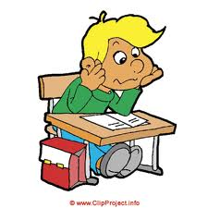
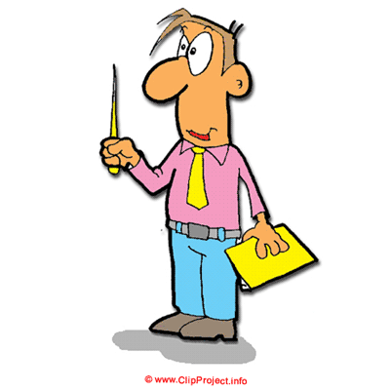


ОПРЕДЕЛЯЕМ ПРОБЛЕМУ
Наверное, когда закончилась эпоха первобытности, люди устроили большой праздник!
На самом деле люди даже не подозревали, что закончилась одна эпоха и началась другая.
Сравни высказывания Антошки и Источниковеда. В чём противоречие, какой возникает вопрос?
Сравни вопрос с авторским.
Notes:
Рисунок салюта - http://chambermaster.blob.core.windows.net/images/events/412/1241/EventPhotoFull_fireworks.gif

Slide 3
ОПРЕДЕЛЯЕМ ПРОБЛЕМУ
ПОЧЕМУ МЫ СЧИТАЕМ, ЧТО 5 ТЫС. ЛЕТ НАЗАД ЗАКОНЧИЛАСЬ ЭПОХА ПЕРВОБЫТНОГО МИРА?
ВАША ФОРМУЛИРОВКА ПРОБЛЕМЫ МОЖЕТ НЕ СОВПАДАТЬ С АВТОРСКОЙ. ПОЖАЛУЙСТА, ВЫБЕРИТЕ В КЛАССЕ ТУ ФОРМУЛИРОВКУ, КОТОРАЯ ВАМ НАИБОЛЕЕ ИНТЕРЕСНА!

Slide 4

ВСПОМИНАЕМ ТО, ЧТО ЗНАЕМ
Необходимый уровень. Надпиши названия четырёх сфер общества (снаружи).
Программный уровень. Используя схему в учебнике на с. 47, впиши признаки первобытного общества в каждую сферу, заменив рисунки словами.
____________
____________
__________________
_____________________
________________________
_________________________
__________________
_____________________
________________________
_________________________
_________________________
_______________________
____________________
_______________
_________________________
_______________________
____________________
_______________
____________
____________
Notes:
Для выполнения задания необходимо воспользоваться встроенными средствами Microsoft PPT в режиме просмотра (инструмент «ПЕРО»)

Slide 5
ВСПОМИНАЕМ ТО, ЧТО ЗНАЕМ
Объясни значения слов: общество, родовая община, племя, соседская община, религия. (Словарь)
Перечисли, какие изобретения и как изменили жизнь людей около 10–8 тыс. лет назад, 7–5 тыс. лет назад. (§4–5)

Slide 6
ВСПОМИНАЕМ ТО, ЧТО ЗНАЕМ
Необходимый уровень. С помощью стрелок раздели перечисленные признаки по
соответствующим группам.
РОДОВАЯ ОБЩИНА |  | ПРИЗНАКИ |  | СОСЕДСКАЯ ОБЩИНА
 |  | Объединение семей, происходящих от одного предка.
 |  | Союз неродственных семей.
 |  | Каждая семья ведёт своё хозяйство.
 |  | Все общинники совместно обрабатывают общее поле.
 |  | Родовые старейшины.
 |  | Сход домохозяев.
 |  | . . . ?
Notes:
Для выполнения задания необходимо воспользоваться встроенными средствами Microsoft PPT в режиме просмотра (инструмент «ПЕРО»)

Slide 7
ОТКРЫВАЕМ НОВЫЕ ЗНАНИЯ
1. НОВАЯ ЖИЗНЬ И НОВАЯ МУДРОСТЬ
2. НОВАЯ ВЛАСТЬ

Slide 8
НОВАЯ ЖИЗНЬ И НОВАЯ МУДРОСТЬ
На твой взгляд, перемены, произошедшие в хозяйстве, общественном делении и культуре около 5 тыс. лет назад, принесли людям добро или зло? Вспомни порядок продуктивного чтения (с. 9).
Сделай вывод: почему это время – начало новой эпохи?

Slide 9
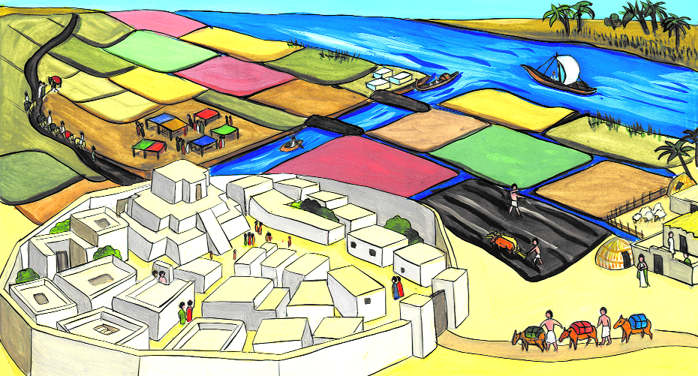
НОВАЯ ЖИЗНЬ И НОВАЯ МУДРОСТЬ
Город-государство на Евфрате – начало III тысячелетия до н.э.

Slide 10
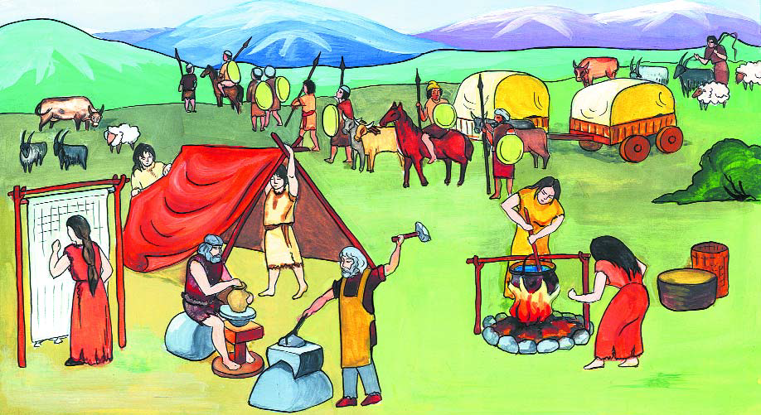
НОВАЯ ЖИЗНЬ И НОВАЯ МУДРОСТЬ
Племя пастухов-скотоводов
Сравни занятия и условия жизни первых горожан и первобытных
земледельцев и пастухов-скотоводов.
Город-государство на Евфрате – начало III тысячелетия до н.э.
Notes:
Анимация поставлена на щелчок. Происходит выцветание задания и появление иллюстраций со стр. 41 и 44

Slide 11
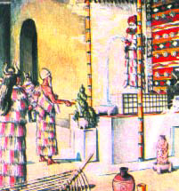
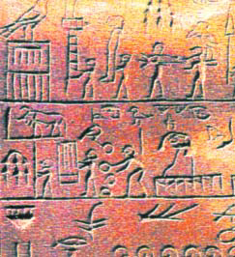
НОВАЯ ЖИЗНЬ И НОВАЯ МУДРОСТЬ
Жертвоприношение
в храме.
Худ. М. Горелик.
Рисунчатое письмо
на слоновой кости.
Конец IV тыс. до н.э.

Slide 12
НОВАЯ ВЛАСТЬ
Объясни название текста (найди новые черты в управлении некоторых обществ на рубеже IV–III тысячелетий до новой эры).
Сделай вывод: почему это время – начало новой эпохи?

Slide 13

НОВАЯ ВЛАСТЬ
Программный уровень. Дорисуй стрелки и условные знаки в схеме государственного строя так, чтобы они отражали главные задачи данных органов. Используй условные знаки со с. 6 учебника.
ЦАРЬ
Столичные чиновники,
судьи, казначеи и др.
Стражники
Местные чиновники
Войско
Земледельцы,
общинники
Горожане
Notes:
Анимация поставлена на щелчок. Происходит выцветание задания и появление схемы. Для выполнения задания необходимо воспользоваться встроенными средствами Microsoft PPT в режиме просмотра (инструмент «ПЕРО»)

Slide 14
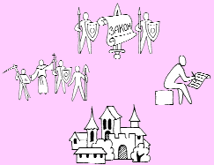
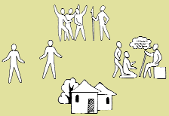
НОВАЯ ВЛАСТЬ
Появление постоянных вождей и дружин воинов, расслоение, первобытное общество, накопление знаний.
Программный уровень. Замени на схеме «Восхождение на ступень цивилизации» рисунки словами: появление ремесла и торговли, города, письменность, государство, накопление богатств у старейшин, появление постоянных вождей и дружин воинов, расслоение, первобытное общество, накопление знаний, цивилизация.
Государство, города,
цивилизация, письменность, появление ремесла и торговли, накопление богатств у старейшин.
Notes:
Анимация поставлена на щелчок. Происходит выцветание задания и появление схемы и ключевых слов. Для выполнения задания необходимо воспользоваться встроенными средствами Microsoft PPT в режиме просмотра (инструмент «ПЕРО»)

Slide 15
ОТКРЫВАЕМ НОВЫЕ ЗНАНИЯ
НА РУБЕЖЕ IV–III ТЫСЯЧЕЛЕТИЙ ДО НОВОЙ ЭРЫ ЗЕМЛЕДЕЛЬЦЫ ДОЛИН ВЕЛИКИХ РЕК ПОДНЯЛИСЬ СО СТУПЕНИ ПЕРВОБЫТНОГО
ОБЩЕСТВА НА СТУПЕНЬ ЦИВИЛИЗАЦИИ.

Slide 16
ПРИМЕНЯЕМ НОВЫЕ ЗНАНИЯ
Программный уровень. Заполни таблицу по сравнению двух ступеней развития человечества (кратко, только ключевые слова).
 | Первобытное общество | Цивилизация
Какими были поселения, хозяйство?
На какие группы разделены жители?
Кто управляет обществом?
Как передаются важнейшие знания?

Slide 17
ПРИМЕНЯЕМ НОВЫЕ ЗНАНИЯ
Максимальный уровень. По данным таблицы из предыдущего задания определи, черты какого общества более свойственны современному человечеству. Свой ответ объясни.
Позиция | Я считаю, что _____________________ _________________________________
Аргумент(ы) | потому что________________________ _________________________________ _________________________________ _________________________________

Slide 18
ПРИМЕНЯЕМ НОВЫЕ ЗНАНИЯ
Максимальный уровень. Попробуй описать спор между правителем одного из первых государств и вождём племени свободных охотников о том, чьё управление лучше.
Позиция | Я, правитель государства, считаю, что _______________ __________________ | Я, вождь племени, считаю, что _______ ________________________________
Аргумент (ы) | потому что_________ __________________ __________________ _________________________________ | потому что________ ________________ ________________ ________________________________

